Slide 1

Bài 2: Cộng, trừ, nhân, chia
số hữu tỉ (tiết 1)

Slide 2

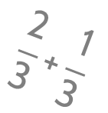
Nội dung bài học
I.Cộng, trừ hai số hữu tỉ.
II. Nhân, chia hai số hữu tỉ.
$$\frac{\text{2}}{\text{3}}\text{+}\frac{\text{1}}{\text{3}}$$

Slide 3
I. Cộng, trừ hai số hữu tỉ
1
Quy tắc cộng, trừ hai số hữu tỉ:
Phân số
Số hữu tỉ có 3 dạng
Hỗn số
Số thập phân
Quy tắc:
Thông thường, ta đưa các số hữu tỉ về dạng phân số,
sau đó cộng, trừ phân số như ở lớp 6.

Slide 4
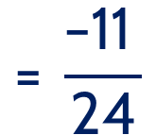
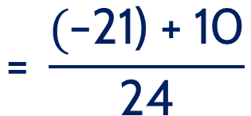
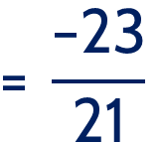
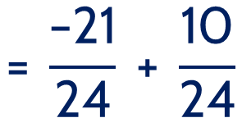
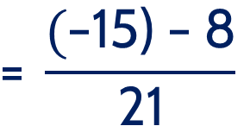
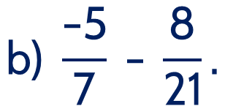
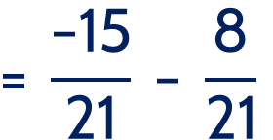
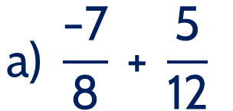
I. Cộng, trừ hai số hữu tỉ
VD1
Cộng, trừ số hữu tỉ.
$$\text{a}\text{) }\frac{\text{−7}}{\text{8}}\text{ + }\frac{\text{5}}{\text{12}}$$
$$\text{b}\text{) }\frac{\text{−5}}{\text{7}}\text{ − }\frac{\text{8}}{\text{21}}.$$
$$;$$
Nhận xét:
Hai số hữu tỉ đều
cùng ở dạng
phân số.
$$\text{= }\frac{\text{−21}}{\text{24}}\text{ + }\frac{\text{10}}{\text{24}}$$
$$\text{= }\frac{\text{−15}}{\text{21}} \text{− }\frac{\text{8}}{\text{21}}$$
$$\text{= }\frac{\text{(}\text{−21) + 10}}{\text{24}}$$
$$\text{= }\frac{\text{(}\text{−15) − 8}}{\text{21}}$$
$$\text{= }\frac{\text{−11 }}{\text{24}}$$
$$\text{= }\frac{\text{−23}}{\text{21}}$$

Slide 5
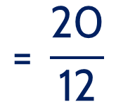
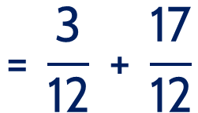

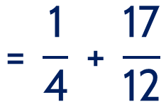
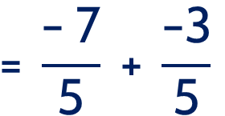
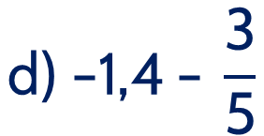
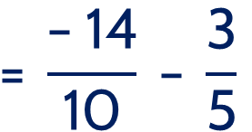
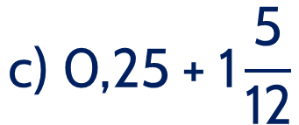
I. Cộng, trừ hai số hữu tỉ
VD1
Cộng, trừ số hữu tỉ.
$$\text{c}\text{)} \text{0,25 + 1}\frac{\text{5}}{\text{12}}$$
$$\text{d}\text{) −1,4 −} \frac{\text{3}}{\text{5}}$$
$$;$$
Nhận xét:
Cần đưa các số hữu tỉ
về dưới dạng phân số,
sau đó tính toán
như bình thường.
$$\text{= }\frac{\text{1}}{\text{4}} \text{+ }\frac{\text{17}}{\text{12}}$$
$$\text{= }\frac{\text{− 14}}{\text{10}}\text{ − }\frac{\text{3}}{\text{5}}$$
$$\text{= }\frac{\text{3}}{\text{12}}\text{ + }\frac{\text{17}}{\text{12}}$$
$$\text{= }\frac{\text{− 7}}{\text{5}}\text{ + }\frac{\text{−3}}{\text{5}}$$
$$\text{= }\frac{\text{20}}{\text{12}}$$
$$\text{= −2}$$

Slide 6
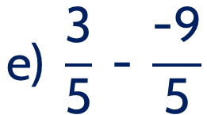
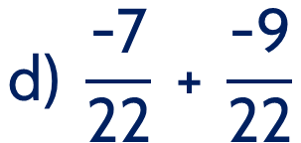
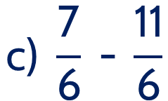
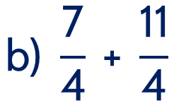
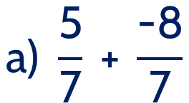
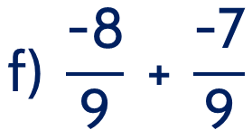
I. Cộng, trừ hai số hữu tỉ
1
Quy tắc cộng, trừ hai số hữu tỉ:
Luyện tập
Bài 1. Thực hiện phép tính hai phân số cùng mẫu:
$$\text{a}\text{) }\frac{\text{5}}{\text{7}} \text{+ }\frac{\text{−8}}{\text{7}}$$
$$\text{b}\text{)} \frac{\text{7}}{\text{4}} \text{+ }\frac{\text{11}}{\text{4}}$$
$$\text{c}\text{) }\frac{\text{7}}{\text{6}} \text{− }\frac{\text{11}}{\text{6}}$$
$$\text{d}\text{) }\frac{\text{−7}}{\text{22}}\text{ + }\frac{\text{−9}}{\text{22}}$$
$$\text{e}\text{) }\frac{\text{3}}{\text{5}}\text{ − }\frac{\text{−9}}{\text{5}}$$
$$\text{f}\text{) }\frac{\text{−8}}{\text{9}}\text{ + }\frac{\text{−7}}{\text{9}}$$

Slide 7
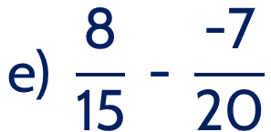
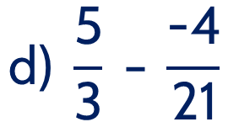
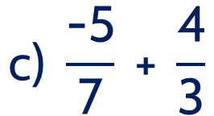
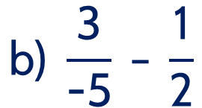
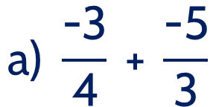
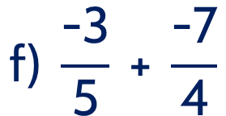
I. Cộng, trừ hai số hữu tỉ
1
Quy tắc cộng, trừ hai số hữu tỉ:
Luyện tập
Bài 2. Thực hiện phép tính hai phân số khác mẫu:
$$\text{a}\text{) }\frac{\text{−3}}{\text{4}} \text{+ }\frac{\text{−5}}{\text{3}}$$
$$\text{b}\text{)} \frac{\text{3}}{\text{−5}} \text{−} \frac{\text{1}}{\text{2}}$$
$$\text{c}\text{) }\frac{\text{−5}}{\text{7}} \text{+} \frac{\text{4}}{\text{3}}$$
$$\text{d}\text{) }\frac{\text{5}}{\text{3}} \text{−} \frac{\text{−4}}{\text{21}}$$
$$\text{e}\text{) }\frac{\text{8}}{\text{15}}\text{ − }\frac{\text{−7}}{\text{20}}$$
$$\text{f}\text{) }\frac{\text{−3}}{\text{5}}\text{ + }\frac{\text{−7}}{\text{4}}$$

Slide 8
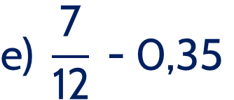
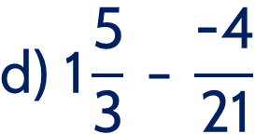
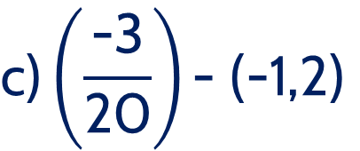
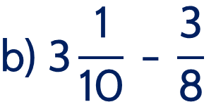
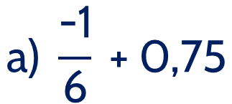

I. Cộng, trừ hai số hữu tỉ
1
Quy tắc cộng, trừ hai số hữu tỉ:
Luyện tập
Bài 3. Thực hiện phép tính cộng và trừ hai số hữu tỉ:
$$\text{a}\text{) }\frac{\text{−1}}{\text{6}} \text{+ 0,75}$$
$$\text{b}\text{) 3}\frac{\text{1}}{\text{10}} \text{−} \frac{\text{3}}{\text{8}}$$
$$\text{c}\text{)}\left(\frac{\text{−3}}{\text{20}}\right)\text{− (−1,2)}$$
$$\text{d}\text{) 1}\frac{\text{5}}{\text{3}} \text{−} \frac{\text{−4}}{\text{21}}$$
$$\text{e}\text{) }\frac{\text{7}}{\text{12}}\text{ − 0,35}$$
$$\text{f}\text{) 0,6 − 1,75}$$

Slide 9
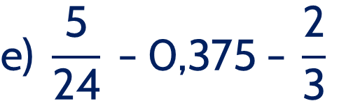
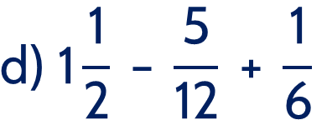
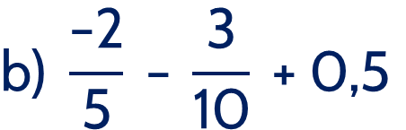
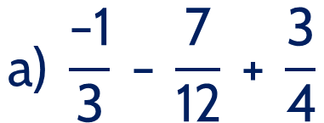
I. Cộng, trừ hai số hữu tỉ
1
Quy tắc cộng, trừ hai số hữu tỉ:
Luyện tập
Bài 4. Thực hiện các phép tính sau
$$\text{a}\text{) }\frac{\text{−1}}{\text{3}} \text{−} \frac{\text{7}}{\text{12}} \text{+} \frac{\text{3}}{\text{4}}$$
$$\text{b}\text{) }\frac{\text{−}\text{2}}{\text{5}} \text{− }\frac{\text{3}}{\text{1}\text{0}} \text{+} \text{0,5}$$
$$\text{d}\text{) 1}\frac{\text{1}}{\text{2}} \text{− }\frac{\text{5}}{\text{12}} \text{+ }\frac{\text{1}}{\text{6}}$$
$$\text{e}\text{) }\frac{\text{5}}{\text{24}}\text{ − }\text{0,}\text{37}\text{5} \text{− }\frac{\text{2}}{\text{3}}$$

Slide 10
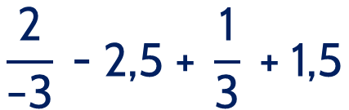
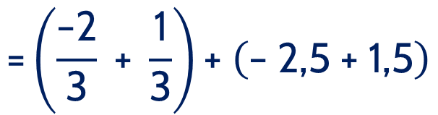
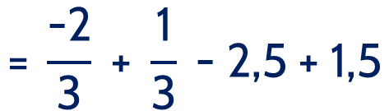
I. Cộng, trừ hai số hữu tỉ
2
Tính chất của phép cộng các số hữu tỉ
Phép cộng số hữu tỉ cũng có tính chất giao hoán, kết hợp giống
với phép cộng phân số.
$$\frac{\text{2}}{\text{−3}}\text{ − 2,5 + }\frac{\text{1}}{\text{3}}\text{ + 1,5}$$
$$\text{= }\frac{\text{−2}}{\text{3}}\text{ + }\frac{\text{1}}{\text{3}} \text{−}\text{ 2,5} \text{+ 1,5}$$
VD
Tính chất giao hoán
$$\text{=}\left(\frac{\text{−2}}{\text{3}}\text{ + }\frac{\text{1}}{\text{3}}\right)\text{+ }\left(\text{− 2,5 + 1,5}\right)$$
Tính chất kết hợp

Slide 11
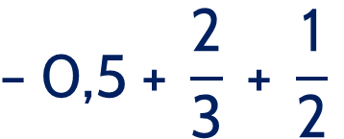
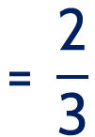
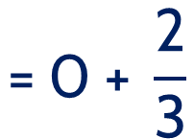
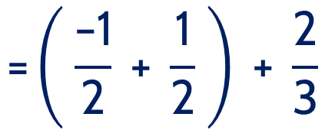
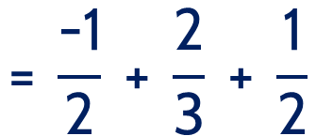
I. Cộng, trừ hai số hữu tỉ
2
Tính chất của phép cộng các số hữu tỉ
VD1
Tính một cách hợp lí:
$$\text{− 0,5 + }\frac{\text{2}}{\text{3}} \text{+ }\frac{\text{1}}{\text{2}}$$
$$\text{= }\frac{\text{−1}}{\text{2}}\text{ + }\frac{\text{2}}{\text{3}}\text{ + }\frac{\text{1}}{\text{2}}$$
a)
$$\text{=}\left( \frac{\text{−1}}{\text{2}} \text{+ }\frac{\text{1}}{\text{2}} \right) \text{+ }\frac{\text{2}}{\text{3}}$$
Tính chất giao hoán,
kết hợp
$$\text{= 0 + }\frac{\text{2}}{\text{3}}$$
$$\text{= }\frac{\text{2}}{\text{3}}$$

Slide 12
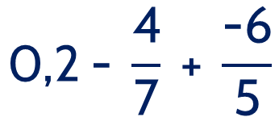
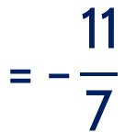
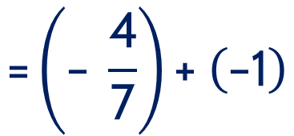
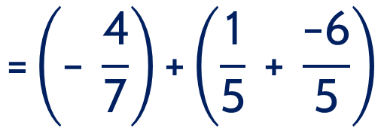
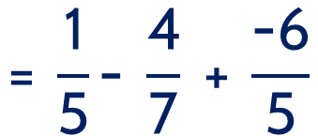
I. Cộng, trừ hai số hữu tỉ
2
Tính chất của phép cộng các số hữu tỉ
VD1
Tính một cách hợp lí:
$$\text{0,2 − }\frac{\text{4}}{\text{7}} \text{+ }\frac{\text{−6}}{\text{5}}$$
$$\text{= }\frac{\text{1}}{\text{5}}\text{− }\frac{\text{4}}{\text{7}} \text{+ }\frac{\text{−6}}{\text{5}}$$
b)
Đưa về dạng phân số.
$$\text{=}\left(\text{− }\frac{\text{4}}{\text{7}}\right)\text{+}\left(\frac{\text{1}}{\text{5}} \text{+} \frac{\text{−6}}{\text{5}}\right)$$
Tính chất giao hoán,
kết hợp.
$$\text{=}\left(\text{− }\frac{\text{4}}{\text{7}}\right)\text{+} \left(\text{−}\text{1}\right)$$
$$\text{=} \text{−}\frac{\text{11}}{\text{7}}$$

Slide 13




I. Cộng, trừ hai số hữu tỉ
2
Tính chất của phép cộng các số hữu tỉ
Luyện tập
Bài 1. Tính bằng cách hợp lí:
$$\text{a}\text{) }\frac{\text{3}}{\text{7}} \text{+}\left(\text{−}\frac{\text{5}}{\text{2}}\right) \text{+}\left(\frac{\text{−}\text{3}}{\text{7}}\right)$$
$$\text{b}\text{)} \frac{\text{2}}{\text{3}} \text{+}\left(\text{−}\frac{\text{7}}{\text{4}}\right)\text{−} \frac{\text{2}}{\text{3}}$$
$$;$$
$$\text{c}\text{) }\left(\frac{\text{−}\text{3}}{\text{7}}\right)\text{+}\text{ 0}\text{,}\text{4 }\text{−} \frac{\text{4}}{\text{7}}$$
$$\text{d}\text{)} \frac{\text{2}}{\text{7}} \text{−} \text{1}\text{,5} \text{+ 1}\frac{\text{5}}{\text{7}}$$
$$;$$

Slide 14




I. Cộng, trừ hai số hữu tỉ
2
Tính chất của phép cộng các số hữu tỉ
Luyện tập
Bài 2. Tính bằng cách hợp lí:
$$\text{a}\text{) }\frac{\text{5}}{\text{8}} \text{+}\left(\text{−}\frac{\text{5}}{\text{2}}\right) \text{+}\left(\frac{\text{−}\text{5}}{\text{8}}\right)\text{−} \frac{\text{1}}{\text{2}}$$
$$\text{b}\text{) }\frac{\text{3}}{\text{13}} \text{−} \frac{\text{5}}{\text{7}} \text{+} \frac{\text{10}}{\text{13}}\text{− }\frac{\text{2}}{\text{7}}$$
$$;$$
$$\text{c}\text{) }\frac{\text{−3}}{\text{10}} \text{−}\text{ 0,125 }\text{+}\left(\frac{\text{−}\text{7}}{\text{10}}\right)\text{+}\text{ 1}\text{,125}$$
$$\text{d}\text{) 1}\frac{\text{3}}{\text{5}} \text{− }\frac{\text{5}}{\text{7}} \text{+ }\text{0,4} \text{− }\frac{\text{2}}{\text{7}}$$
$$;$$

Slide 15





Cảm ơn sự theo dõi của các em!

